Slide 1
클래스와 객체
[ 자바 ] : 객체지향형 프로그래밍 언어 => 클래스, 추상클래스, 인터페이스와 같은 객체지향적 문법요소를 사용해 프로그램 구성
객체 ( Object )
사용할 수 있는 실체를 의미하며, 클래스는 ‘객체를 만들기 위한 설계도’ 이다.

Slide 2
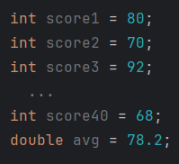

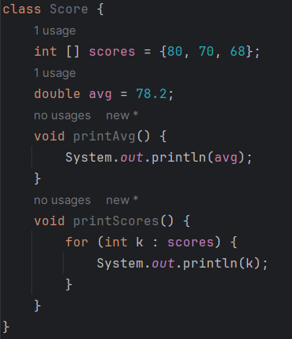
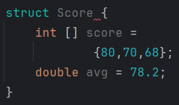
프로그램 문법 요소의 발전 과정
변수
배열
클래스
다양한 형태의 데이터를 저장하기 위해 각각의 데이터를 저장할 수 있는 변수라는 문법 요소를 만들어 사용
데이터의 종류가 많아질수록 데이터의 개수만큼 변수명을 짓거나 관리하는 일이 버거워졌다. 이런 문제를 해결하기 위해 만든 문법 요소가 ‘배열’ 이다. 배열을 사용하면 같은 자료형인 변수들을 묶어 1개의 새로운 자료형으로 관리할 수 있으므로 관리해야 할 변수의 개수를 현저하게 줄일 수 있다.
이렇게 다양한 자료형의 데이터를 하나로 묶어 관리할 수 있는 구조체는 말 그대로 데이터만 묶어 놓은 것이다.
여기에 반 평균 성적을 출력하거나
반 학생들의 총점을 계산하는 등과 같은 기능을 추가하면 반의 성적과 관련된 모든 내용을 효과적으로 처리할 수 있다.
이것이 바로 ‘클래스(class)’다. 즉, 클래스는 데이터를 처리하는 다양한 기능까지 함께 관리하는 문법이다.
구조체
배열은 같은 자료형만 묶을 수 있으므로 반 학생들의 성적(int)과 반 평균(double)은 1개의 배열로 관리할 수 없다.

Slide 3
절차지향과 객체지향 이해하기
객체지향의 개념을 사용하기 전에는 대부분의 프로그램을 절차지향형으로 구현했지만
클래스를 사용한 후에는 객체지향형 프로그래밍 방식이 주로 사용된다.
[절차지향형] | [객체지향형]
순서에 맞춰 단계적으로 실행하도록 명령어를 나열하는 방식. | 프로그램을 객체 단위로 수행하는 방식
기능 중심 프로그래밍 | 객체 중심 프로그래밍
- 이야기를 순서대로 써 내려가듯이 프로그램을 구성. - 제어문을 사용해 실행 순서를 바꿀 수는 있지만, 그것조차도 제어문의 절차로 진행되는 것이다. | - 프로그램에서 사용되는 객체를 생성하고, 각 객체에 포함된 데이터와 기능을 상호 호출함으로써 프로그램을 구성 포함된 데이터 = [속성] or [필드] 기능 = [메서드]

Slide 4
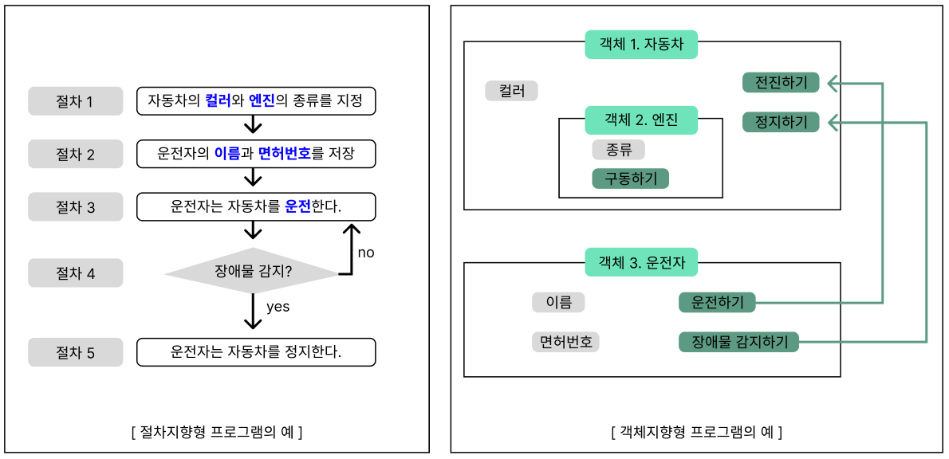
절차지향과 객체지향 이해하기

Slide 5
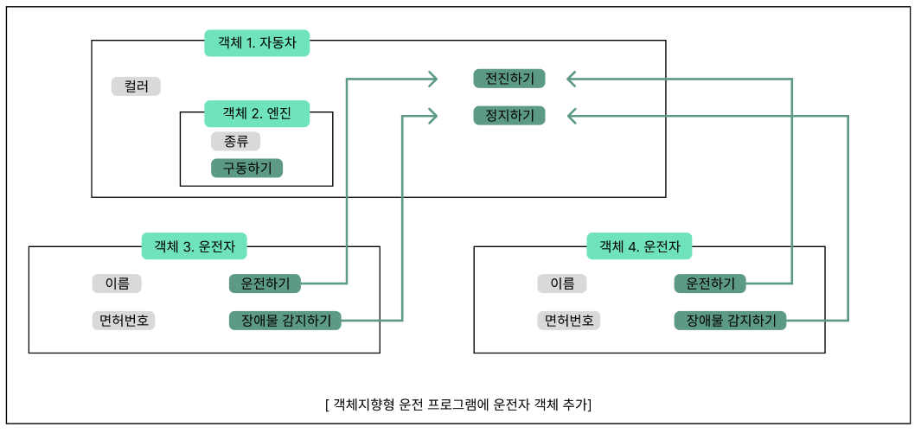
절차지향과 객체지향 이해하기

Slide 6
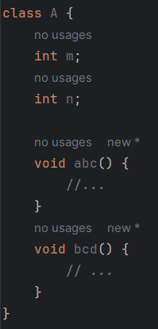
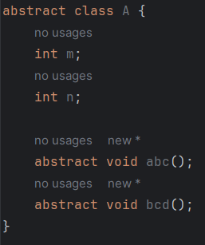
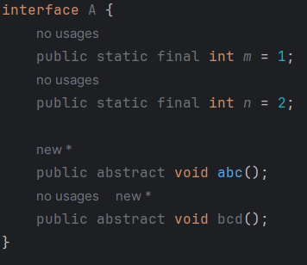
자바의 객체지향 문법 요소
클래스 [Class]
인터페이스 [interface]
일반 클래스
추상 클래스

Slide 7
자바의 객체지향 문법 요소
클래스 [Class]
인터페이스 [interface]
크게 보면 2개
[클래스, 인터페이스]
작게 보면 3개
[일반 클래스, 추상 클래스, 인터페이스]
의 객체지향 문법 요소를 사용한다.
객체지향 프로그램은 클래스나 인터페이스를 활용해 객체를 직/간접적으로 만들고, 이를 활용해 프로그램을 실행한다.
일반 클래스
추상 클래스

Slide 8
클래스의 구조
외부 구성요소 : 3가지 |  | 내부 구성요소 : 4가지 클래스의 멤버 : 필드, 메서드, 이너클래스
패키지 | 프로젝트를 생성할 때 패키지를 지정했다면 이 구성 요소에 패키지 명이 포함 되며, 반드시 주석을 제외하고 첫 번째 줄에 위치해야 한다. 클래스의 생성 과정에서 패키지를 생성하지 않았다면, 즉 디폴트 패키지를 사용하면 생략된다. | 필드 | 클래스의 특징(속성)을 나타내는 변수. 만일 클래스가 한 사람에 관련된 정보를 담고 있다면, 필드값으로 나이( int age = 20; ) 등이 포함될 수 있다.
임포트 | 다른 패키지의 클래스를 사용하고자 할 때 포함된다. 위치 : 패키지 다음 줄. | 메서드 | 클래스가 지니고 있는 기능(함수)을 나타낸다. = 동작 한 사람에 관련된 클래스라면 일하기( void working() {...} ) 등이 포함 될 수 있다.
외부 클래스 | 클래스의 외부에 또 다른 클래스가 또 포함 될 수 있다. 즉 1개의 .java 파일이 여러 개의 클래스를 가질 수 있다. 단, 외부 클래스에는 public 키워드를 붙일 수 없다. | 생성자 | 생성자 ( A() {...} )는 클래스의 객체를 생선하는 역활을 담당한다. 생성자의 역활 : [ 객체를 생성한다. ]
자바에서는 [ 파일당 하나의 public 클래스를 가질 수 있고, 파일 이름은 그 public 클래스의 이름과 동일해야 한다. ]는 규칙이 존재 |  | 이너 클래스 | 클래스의 내부에도 클래스가 포함될 수 있다.

Slide 9
클래스의 특징
1. 클래스는 바로 사용 X
반드시 객체를 생성해 객체 안에 있는
[필드, 메서드 및 이너클래스]를 사용
[ 내부 구성요소 ] 필드 메서드 생성자
이너클래스
클래스
[ 외부 구성요소 ] 패키지
임포트
외부 클래스
2. 클래스에서 객체를 만드는 과정은 생성자가 수행
[인스턴스화] : 클래스의 생성자로 객체를 만드는 과정
[인스턴스] : 인스턴스화로 만들어진 객체

Slide 10
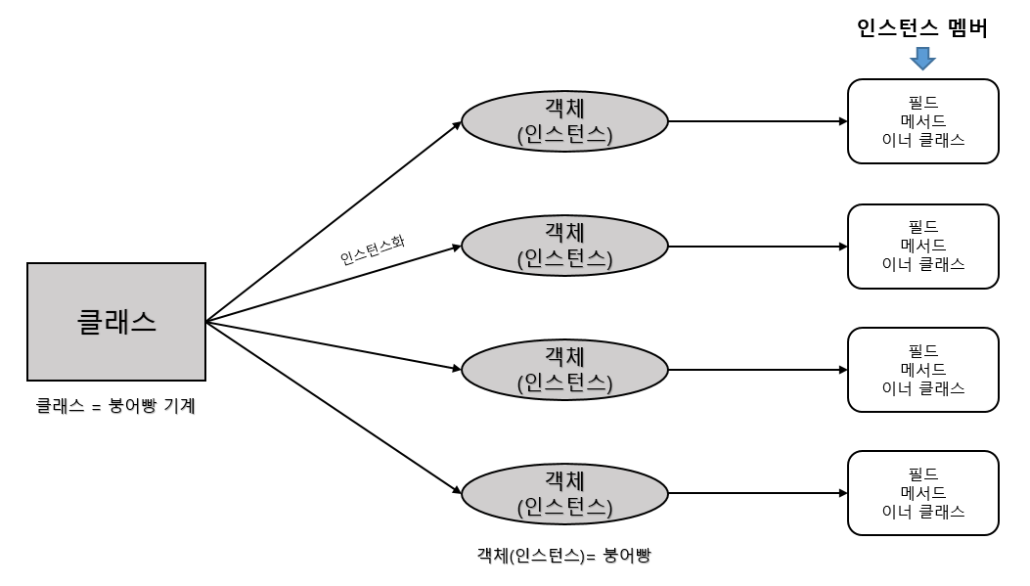
클래스와 객체 구분하기
우리는 클래스를 직접 사용 할 수 없다. 우리가 붕어빵을 먹고 싶다고 해서 붕어빵 기계를 먹을 수 없는 것과 같은 원리이다.

Slide 11
객체의 생성
클래스의 객체 생성방법
클래스명 참조 변수명 = new 생성자();
ex) A a = new A();
A() 생성자로 만든 객체를 힙 메모리에 넣고, 위치값을 A타입의 참조 변수에 a에 저장
클래스명
참조변수
실제 데이터를 저장하는 것이 아니라 실제 데이터가 있는 힙 메모리의 위치값을 가리키는 변수
객체를 구성하는 요소
new 키워드
힙 메모리에 저장을 의미
생성자
클래스와 이름이 동일하지만 뒤에 소괄호가 붙는다. 생성자가 실행되면 클래스의 객체가 생성된다.
⇒
new는 생성자의 결과물로 나온 객체를 힙 메모리에 넣는다.

Slide 12
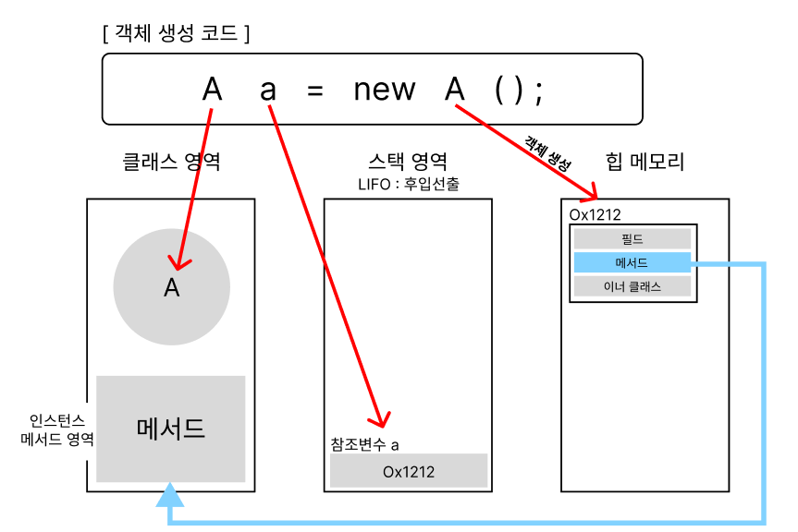
point :) 메서드를 보면,실제 메서드 구현
코드는 클래스 영역 안에 저장해
놓고, 객체 안에서는 메서드 영역의 위치만을 가르키고 있다. 그 이유는 1개의 클래스로 만든 모든 객체는 필드가 달라도 메서드는 동일하기 때문이다.
⇒ 객체를 100개 만들어도 메서드는 한 번만 만들면 된다.
[ 객체 생성에 따른 메모리 구조 ]

Slide 13
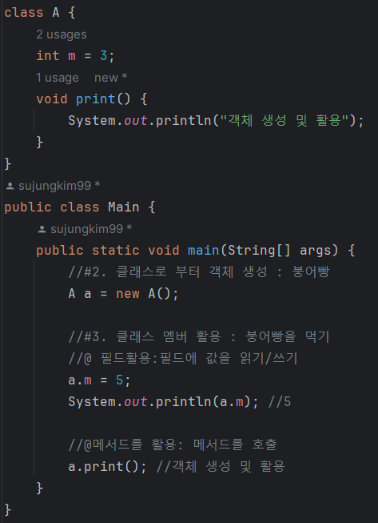
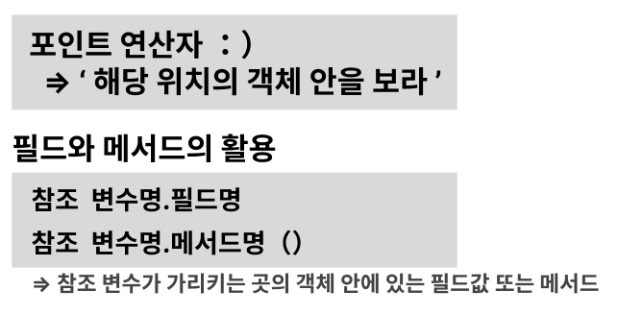
객체의 활용
객체의 활용 = 객체 내부의 멤버 사용
A클래스 정의
필드 사용 ⇒ 필드에 값을 넣거나 읽기
메서드 사용 ⇒ 해당 메서드 호출

Slide 14
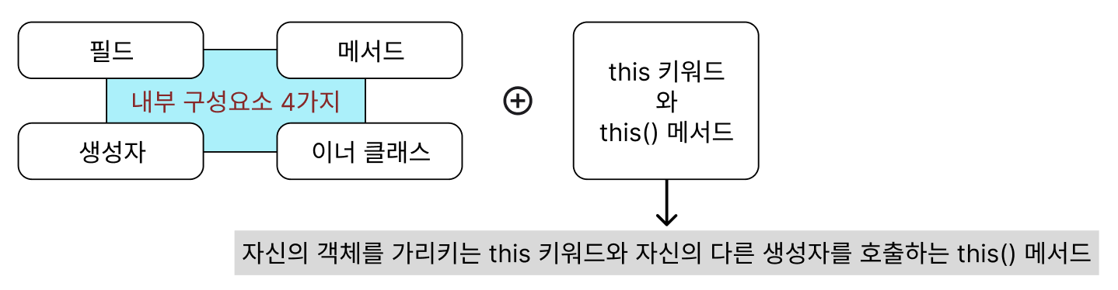
클래스 내부 구성 요소

Slide 15
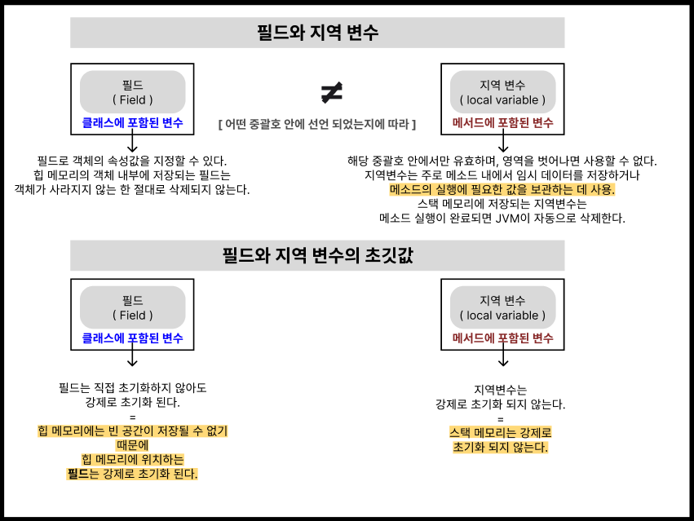
(1) 필드

Slide 16
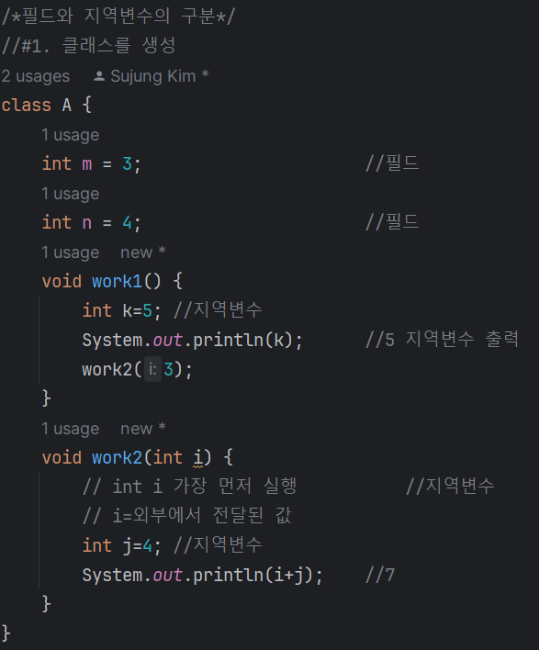
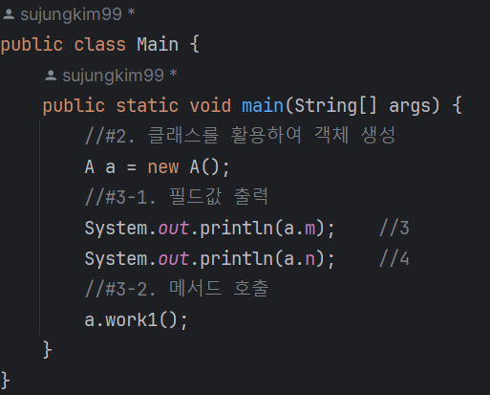
결과값
3
4
5
7

Slide 17
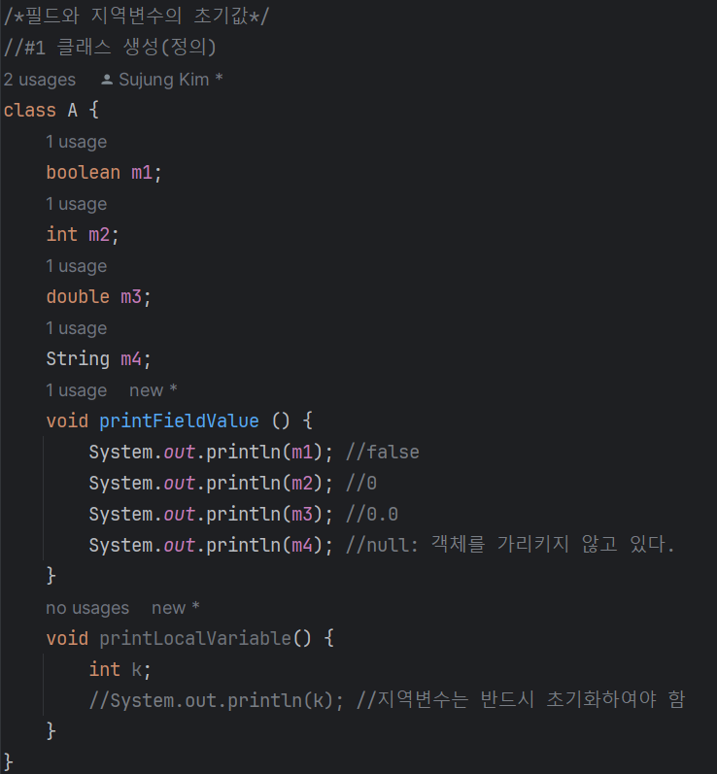
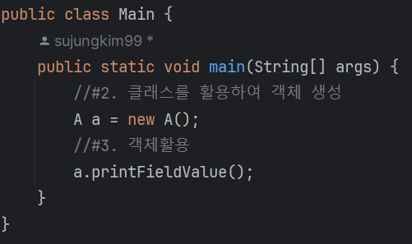
결과값
false
0
0.0
null

Slide 18
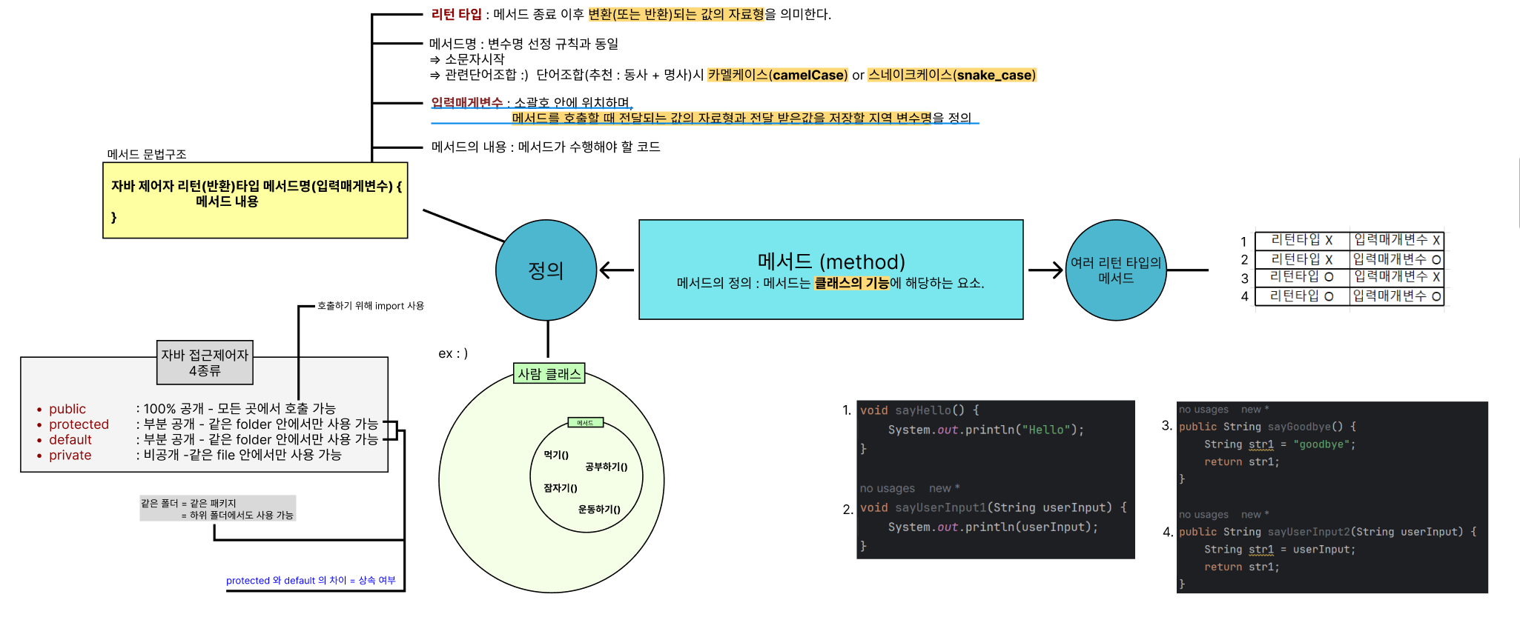
(2)메서드

Slide 19
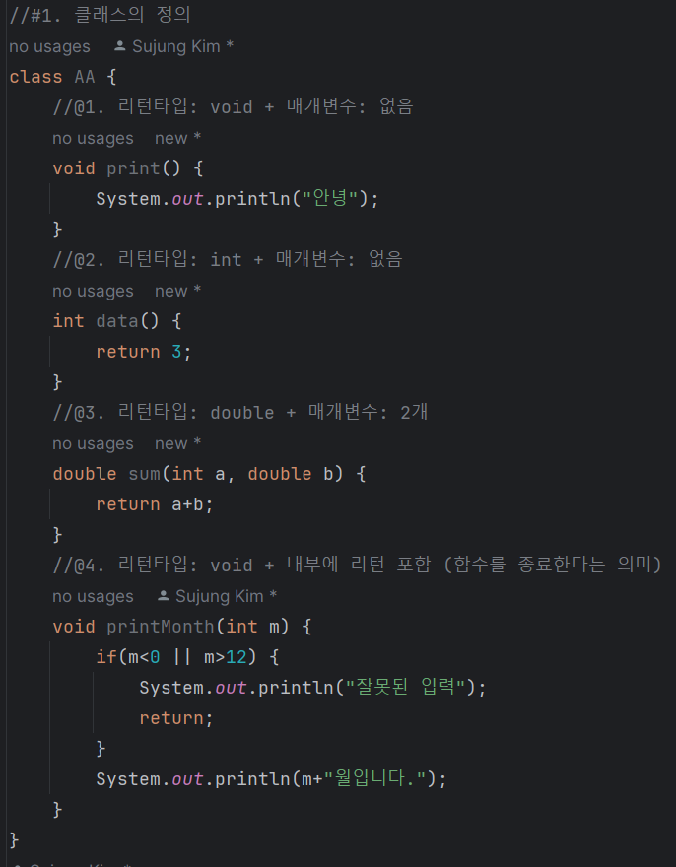
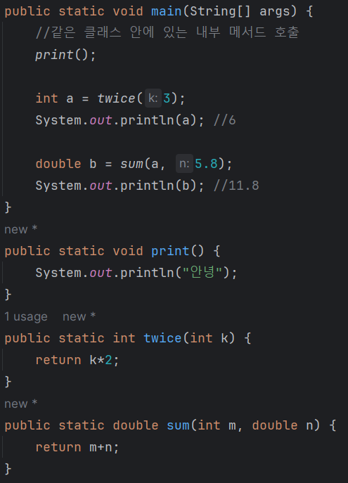
외부 메서드 호출하기
[클래스 외부에서 메서드 호출]
클래스 외부에서 메서드를
사용하려면 먼저 객체를 생성해야 한다.

Slide 20
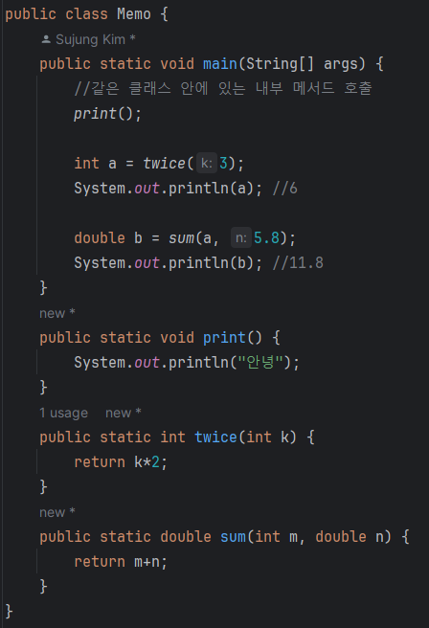
내부 메서드 호출하기
[클래스 내부에서 매서드 호출]
- 클래스 내부에 있는 메서드끼리는
객체를 생성하지 않고 서로를 호출할 수 있다.
- 자신이 속한 클래스의 필드를 사용할 수 있다.
단, 메서드 앞에 [static]이 붙어 있을 때는 [static]이 붙은 필드 또는 메서드만 호출 할 수 있다.
⇒ 같은 멤버끼리는 클래스 내부에서 얼마든지
객체를 생성하지 않고 서로를 호출 할 수 있다.

Slide 21
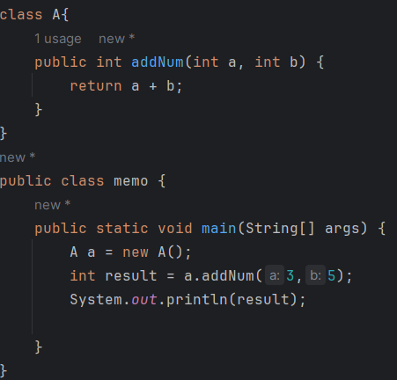
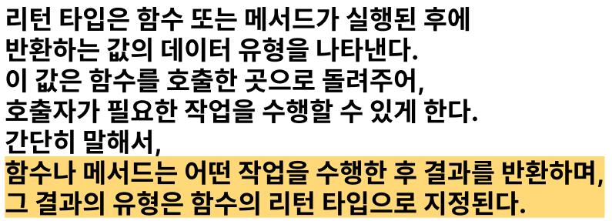
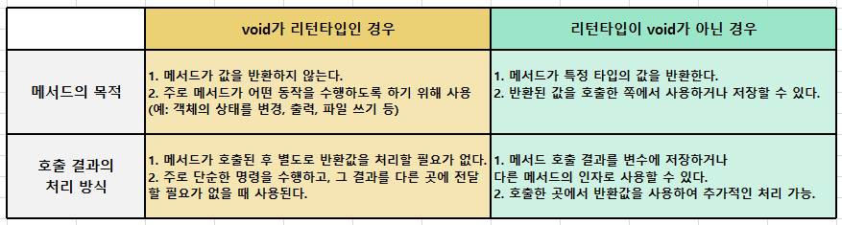
리턴타입이란?
예제 :)

Slide 22
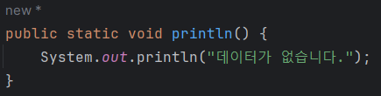
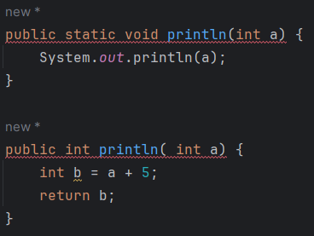
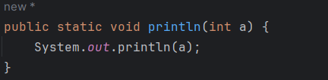
오버로딩
메서드의 오버로딩을 이해하기 위해 먼저 메서드의 시그니처에 대해 알아보자.
메서드명과 입력매개변수의 자료형을 의미 ⇒ 메서드를 구분하는 기준 역활을 한다.
자바 가상 머신은 메서드의 시그니처가 다르다면
메서드명이 동일해도 다른 메서드로 인식한다.
메서드의 시그니처
메서드 오버라이딩은 이러한 특징을 이용한 것으로,
[입력매개변수의 개수나 자료형이 다른 여러개의 동일한 이름을 지닌 메서드를 같은 공간에 정의 하는 것] 을 의미
예제 :) 오버로딩
예제 :) 동일한 시그니처이므로 오버로딩 불가능

